Slide 1


Présentation du travail de Virtualisation
DAVELUY Dorian
ISAMELDIN Hashem
LAFORGE Samuel
Mastère Expert Cloud,
Sécurité & Infrastructure
1ère & 2ème année
24/11/2022
Page 1/13
Notes:
Hashem

Slide 2
Sommaire
1) Contexte
2) Présentation de l'existant
3) Analyse du besoin
4) Cloud (Avantages/Inconvénients)
5) Présentation de la solution retenue
6) Services retenus pour la migration du client
7) Présentation de la nouvelle infrastructure
8) Plan de migration
9) Conclusion
Page 2/13
Notes:
Hashem

Slide 3




Contexte
Client : Mairie de Agde
Infrastructure actuelle vieillissante
Nouvelle infrastructure demandée par le client
Utilisateurs : 30 personnes
Page 3/13
Notes:
Hashem
infrastructure vieillissante.
Le client veut renouveler l'infrastructure existante

Slide 4
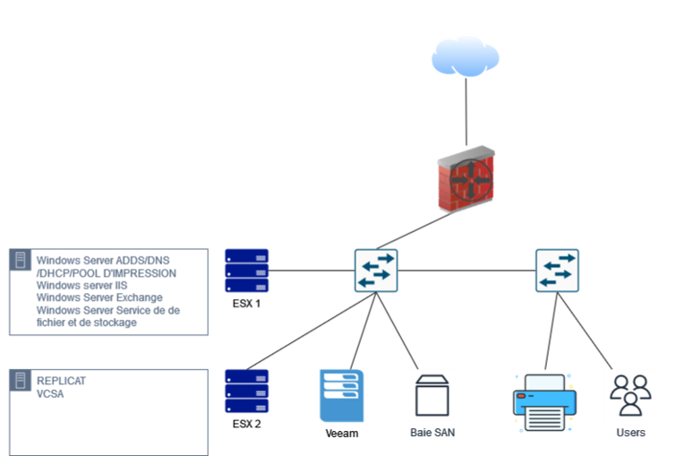
Présentation de l'existant
AD, DNS, DHCP
Serveurs de stockage
Serveurs de mail
Serveurs web
Serveurs de partage de fichier
Pares-feux, proxy
Equipements L2/L3
Page 4/13
Notes:
Hashem

Slide 5

Analyse du besoin
Besoins actuels ?
Infrastructure stable et moderne
Tester leur capacité à migrer
Besoins futurs à court terme ?
Aucun besoin spécifique déclaré
Page 5/13
Notes:
Hashem

Slide 6

Cloud (Avantages/Inconvénients)
Quels sont les avantages ?
Flexibilité/Evolutivité
Maîtrise des coûts
HA
Sauvegarde des données
Quels sont les inconvénients ?
Confidentialité et sécurité des données
Dépendance des services du fournisseur
Page 6/13
Notes:
Sam

Slide 7


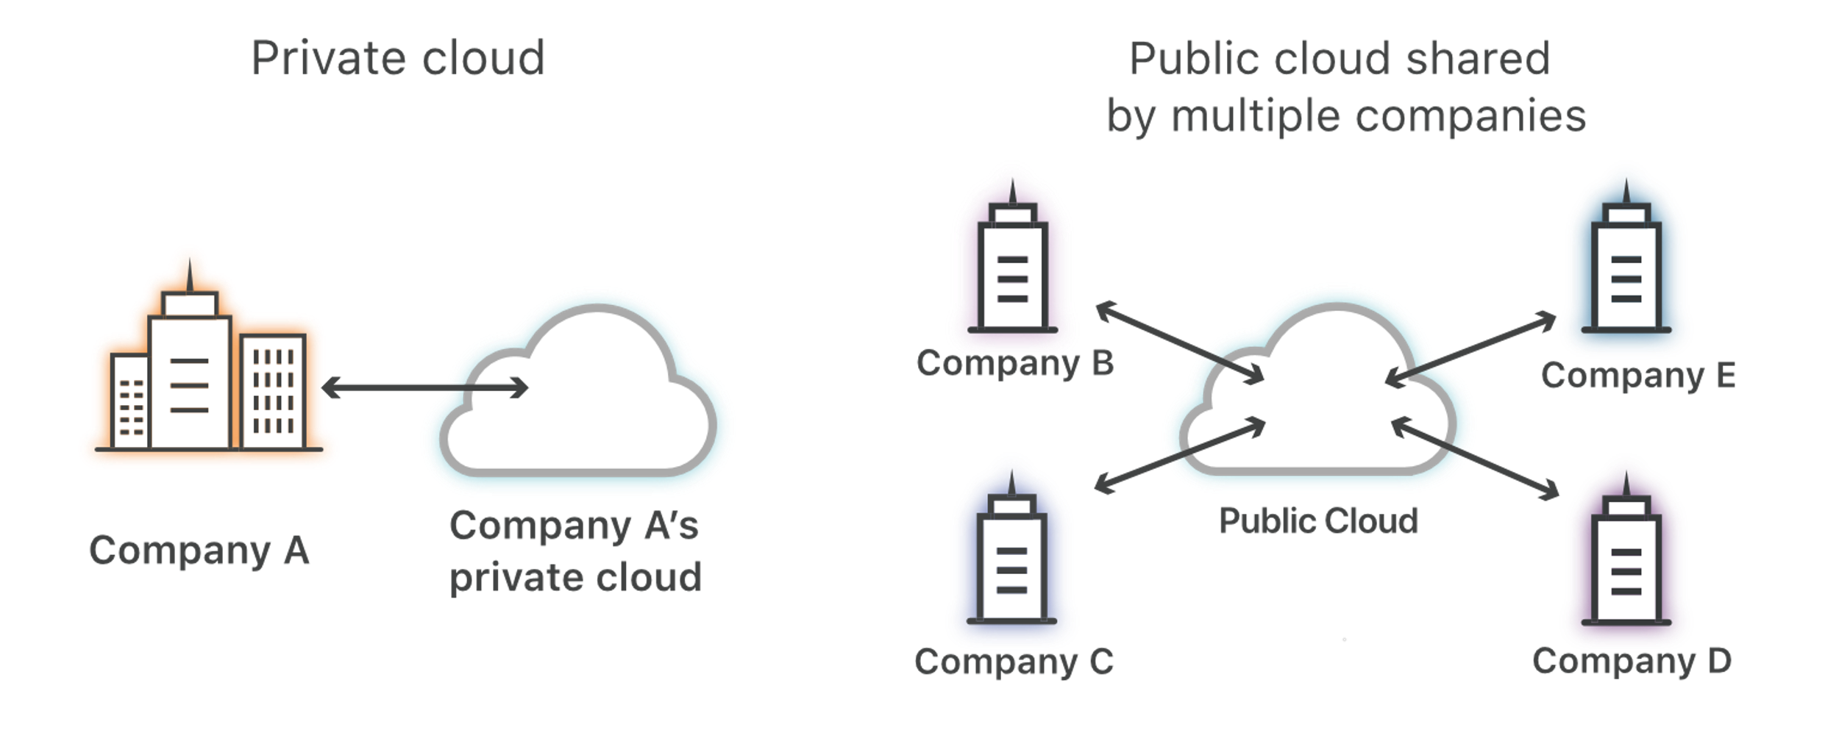
Présentation de la solution retenue
Microsoft Azure
Pas plus cher qu’un autre
Partenaire de l’entreprise (avantages)
Plus grand nombre de certifications
Forme de cloud (3 formes)
Public
Privé
Hybride
Page 7/13
Notes:
Sam

Slide 8





Services retenus pour la migration du client
AD
Azure AD
Azure AD Connect
Serveurs de stockage
Azure File (scalable)
Azure File Sync
Serveurs de mail
MS Office 365
Serveurs Web
Azure App Service
Serveurs de partage de fichier
Azure File
Azure File Sync
Serveurs d’impression
Azure Universal Print
Page 8/13
Notes:
Sam

Slide 9
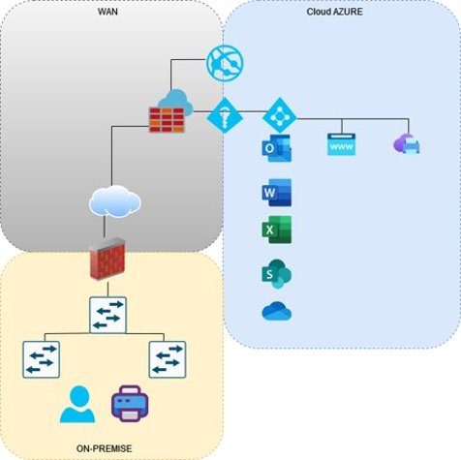
Présentation de la nouvelle infrastructure
Page 9/13
Notes:
Dorian

Slide 10
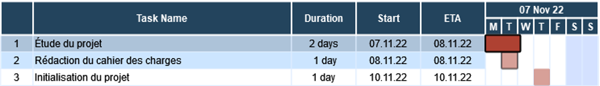
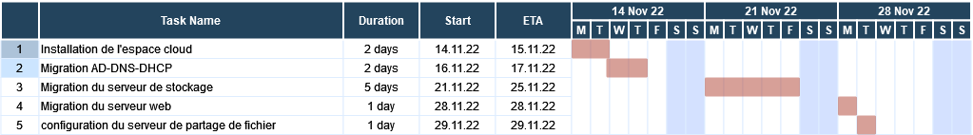
Plan de migration
Page 10/13
Notes:
Dorian

Slide 11
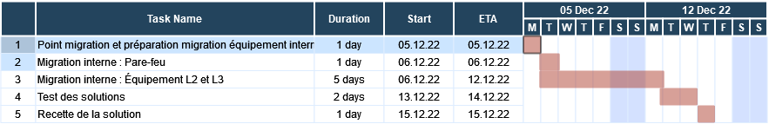
Plan de migration
Page 11/13
Notes:
Dorian

Slide 12


Conclusion
Prix de la solution On-Premise : 151 360,89 euros / an
Prix de la solution Cloud : 73 454.69 euros / an
Evolution de l'infrastructure migrée
Page 12/13
Notes:
Dorian

Slide 13


Fin de la présentation Merci de votre attention ! Avez-vous des questions ?
Page 13/13
Notes:
Tout le monde

